Slide 1
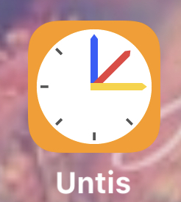
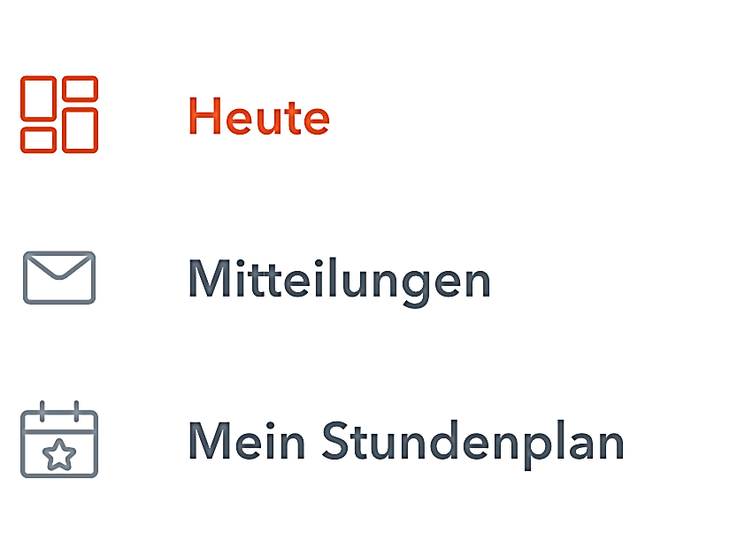
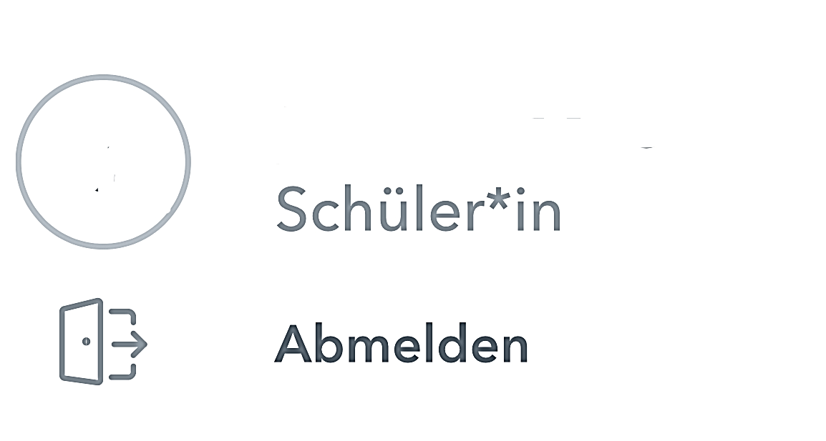
WebUntis – digitaler Stunden- und Vertretungsplan
Kann als App oder im Browser (www.webuntis.com)
verwendet werden.
Schule suchen (Kurpfalz-Realschule Schriesheim)
Mit Benutzername und Passwort anmelden.
Die Appversion
Die Browserversion
Tagesaktuelle Nachrichten
Hier kann mit den Lehrern, die einen unterrichten, kommuniziert werden
Der eigene Stundenplan für die kommenden Tage wird angezeigt
.
Musterschüler
Hier kann das Passwort geändert werden
(nur in Browserversion möglich)
.
M
Unterpunkt: Meine Termine
→ Aktuelle Hausauf-gaben u.ä.
Der eigene Stundenplan für die kommenden Tage wird angezeigt
Aktuelle Benachrich-tigungen
Hier kann mit den Lehrern,
die einen unterrichten, kommuniziert werden.
Infos zur App, Einstellungen, sich abmelden

Slide 2
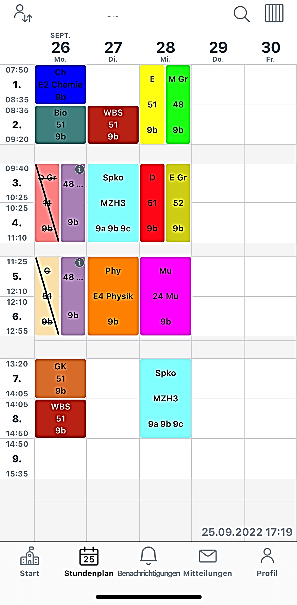
Stundenplandarstellung (Beispiel in einer 9. Klasse)
Fach
Musterschüler
Raum
Klasse
Dieser Unterricht entfällt,
wird aber vertreten
In diesen Stunden ist die Klasse geteilt, bei Entfall darauf achten, welche Gruppe betroffen ist!
Infos zur Vertretung
Dieser Unterricht entfällt ohne Vertretung
Das Passwort zu Beginn ändern und anschließend (auch separat) gut aufbewahren. Bei Verlust und falscher Passworteingabe wird der Zugang gesperrt und erst nach 14 Tagen wieder freigeschaltet.

